Slide 1
А.С. Пушкин – певец свободы
Русский язык и литература. 9 класс

Slide 2
Сегодня на уроке:
вы продолжите знакомство с творчеством А.С. Пушкина;
определите необходимую информацию, сделаете соответствующие выводы;
закрепите навыки постановки знаков препинания в сложноподчинённых предложениях.

Slide 3
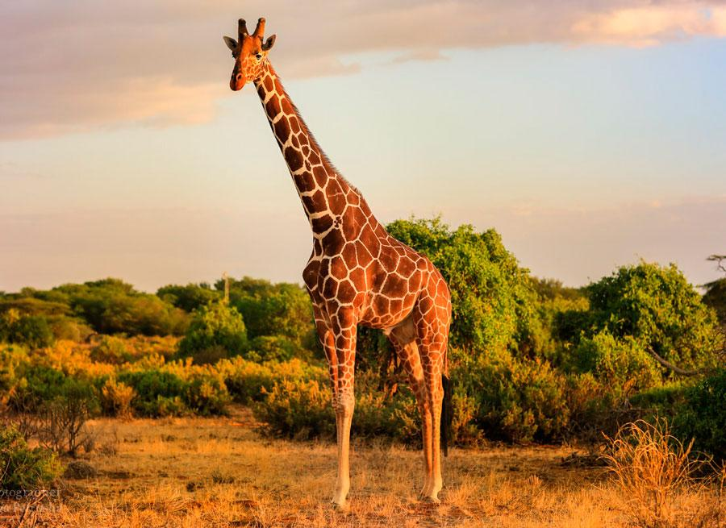
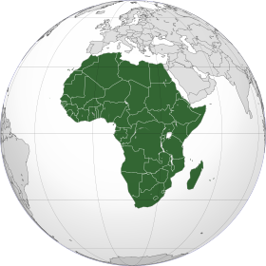

Slide 4
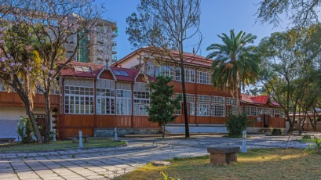

Известный журналист-международник Борис Безродный вспоминал: «В своё время служебные дела привели меня в столицу Эфиопии – Аддис-Абебу. Несколько лет я там жил
и работал, интересовался родословной Пушкина
и нашёл немало сведений в пользу эфиопского происхождения «Арапа Петра Великого». В центре столицы стоит одноэтажный дом – императорский музей истории страны...

Slide 5
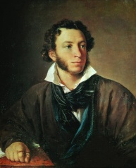
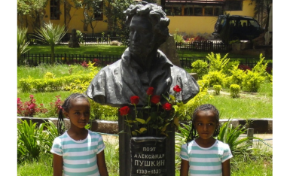
… В одном из залов находится литографический портрет Пушкина работы Тропинина. Как он оказался среди африканских реликвий, предметов старины государства Чёрного континента? Этот вопрос я задал поэту Ассэфе Габрэ-Марьяму. Вольный перевод той беседы: «О, Пушкин! Мы читаем его творения на английском, итальянском. Его творчество знают
у нас и делается многое, чтобы лучшие поэты, писатели Эфиопии перевели произведения Пушкина на амхарский
язык. Близок нам российский поэт
потому, что его прадед был сыном
африканского князя, мы в этом
твёрдо уверены. Пушкин в какой-то
мере порождён здесь».

Slide 6
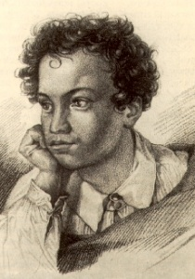
«Сам Пушкин никогда не отказывался от «Африки моей». Африканская тема звучит в его творчестве, черновых записках,
в бумагах семейного архива. Многочисленные исследования российских и эфиопских пушкинистов сегодня позволяют считать доказанным место рождения прадеда поэта Абрама Петровича Ганнибала-Ибрагима – северо-восток провинции Тигре
в районе города Асмара современной Эфиопии».

Slide 7
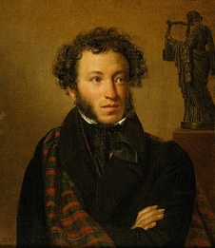
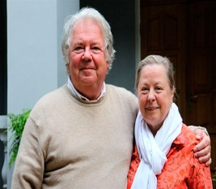
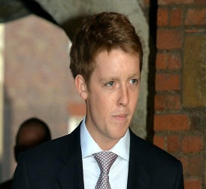
Четыре поколения отделяют Пушкина от его прадеда, однако бросается в глаза неславянская внешность самого русского поэта. Прямые потомки поэта – а их насчитывается около 300 человек – проживают сейчас в Европе и США и уже не обладают внешними признаками смешения рас.

Slide 8
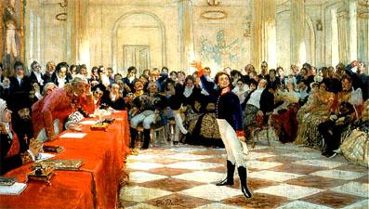
В 1811 году Пушкин поступил в Царскосельский лицей. Именно здесь происходило формирование Пушкина как поэта и гражданина. Во время учебы он написал около 130 стихотворений, самым известным из которых стало «Воспоминания в Царском Селе». Пушкин прочитал его на выпускном экзамене в присутствии знаменитого поэта Г.Р. Державина. Державин пришёл от стихов в восхищение, хотел его обнять, но Пушкин в сильном смущении убежал. С этого дня имя юного поэта стало известно за пределами Лицея.

Slide 9
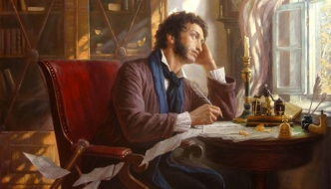
По окончании Лицея Александр Сергеевич был назначен коллежским секретарём в Государственную коллегию иностранных дел. В Петербурге Пушкин сблизился с вольнолюбивой молодёжью, которая мечтала об ограничении власти царя конституцией. Свобода для поэта была высшей жизненной ценностью. Это нашло отражение в его произведениях: «Вольность», «К Чаадаеву», «Деревня». В 1820 году Александр Сергеевич Пушкин был отправлен в Южную ссылку за написание едких эпиграмм на власть, которые сам Александр I назвал «возмутительными стихами». Находясь в ссылке, он пишет романтические поэмы «Кавказский пленник», «Бахчисарайский фонтан», «Братья-разбойники», начинает роман в стихах «Евгений Онегин».

Slide 10
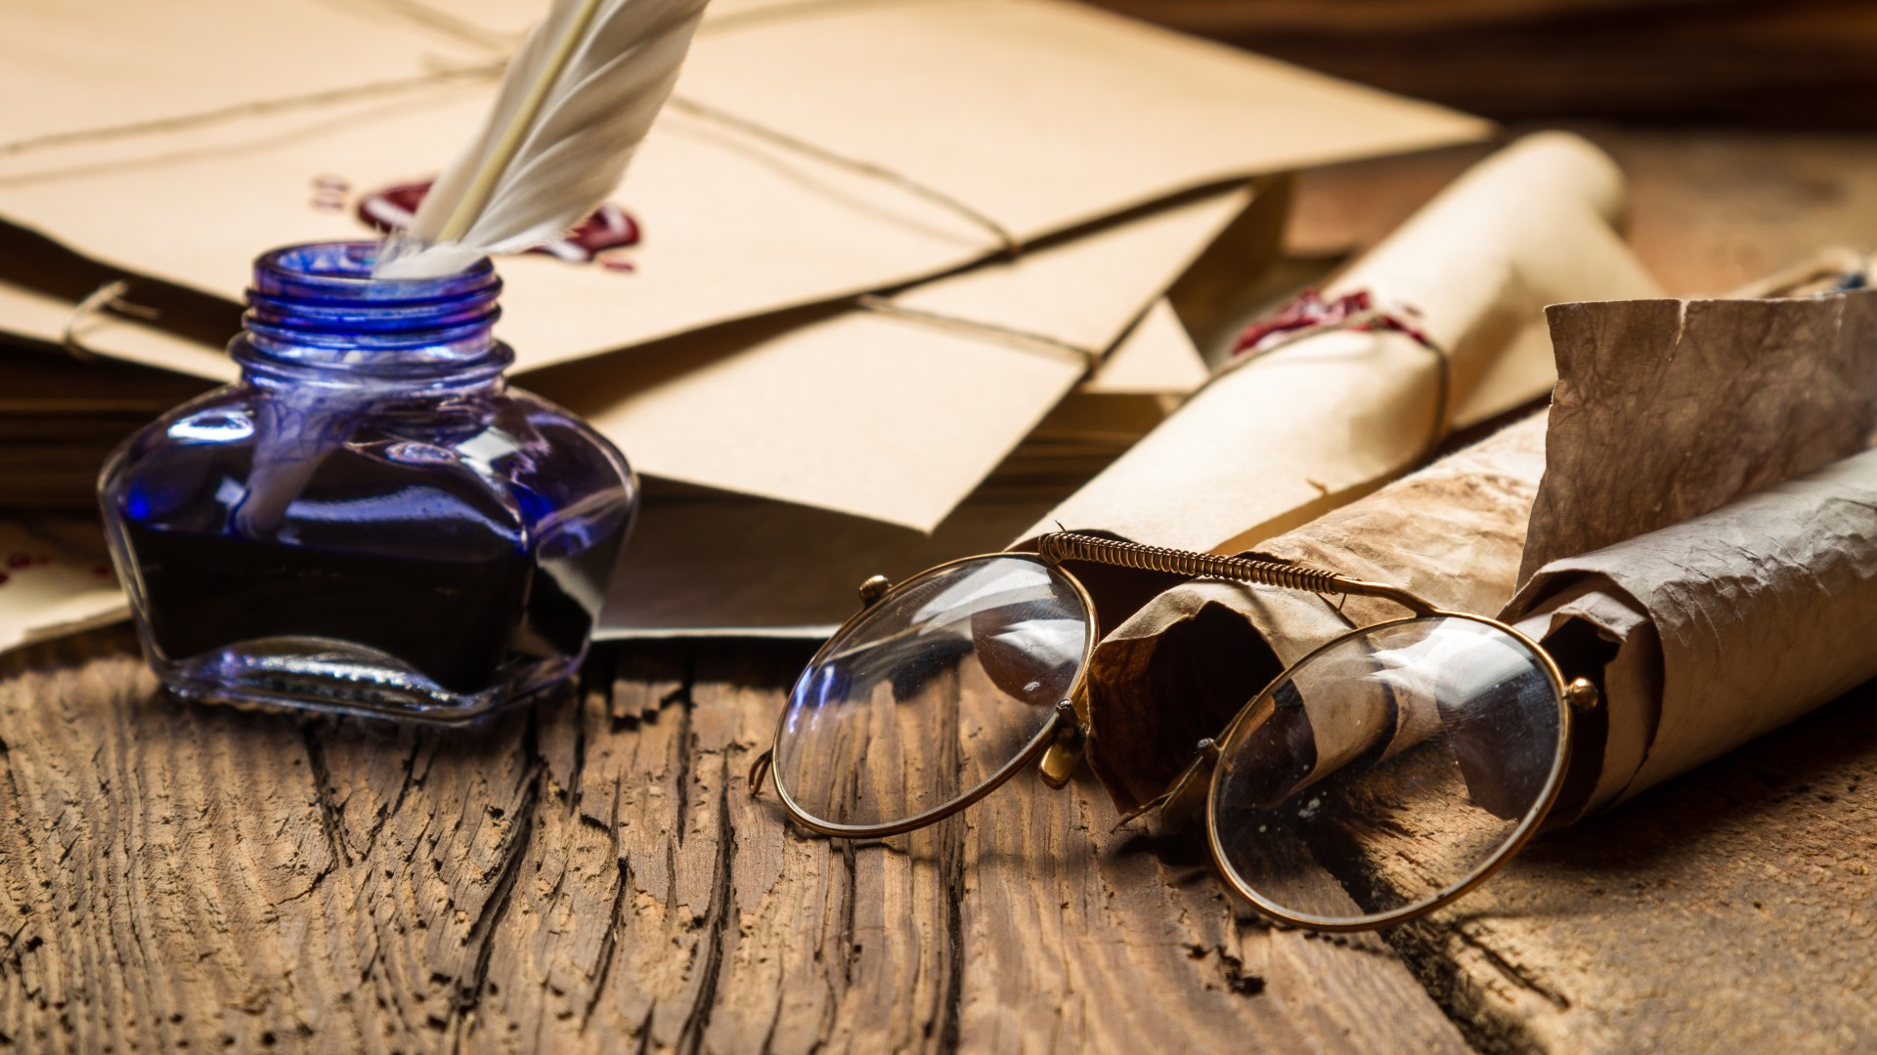
Узник
Сижу за решёткой в темнице сырой. Вскормленный в неволе орёл молодой, Мой грустный товарищ, махая крылом, Кровавую пищу клюёт под окном,
Клюёт, и бросает, и смотрит в окно, Как будто со мною задумал одно. Зовёт меня взглядом и криком своим И вымолвить хочет: «Давай улетим!
Мы вольные птицы; пора, брат, пора! Туда, где за тучей белеет гора, Туда, где синеют морские края, Туда, где гуляем лишь ветер... да я!...»

Slide 11
Определите вид придаточных в трёх последних предложениях.
Туда, где за тучей белеет гора, Туда, где синеют морские края, Туда, где гуляем лишь ветер... да я!...

Slide 12

Проверьте себя
Придаточные предложения отвечают на вопрос куда?, следовательно, перед нами сложноподчинённые предложения с придаточными обстоятельственными.
Туда, где за тучей белеет гора, Туда, где синеют морские края, Туда, где гуляем лишь ветер... да я!...

Slide 13
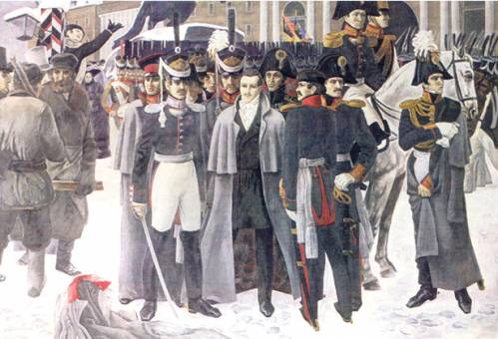
В Михайловской ссылке он узнал о разгроме восстания декабристов на Сенатской площади в Петербурге. Пятеро из них были казнены, остальные участники отправлены в ссылку в Сибирь. Среди восставших было много его знакомых и друзей. Он посвятил им немало стихотворений: «Во глубине сибирских руд...», «Арион», «Анчар» и другие.

Slide 14
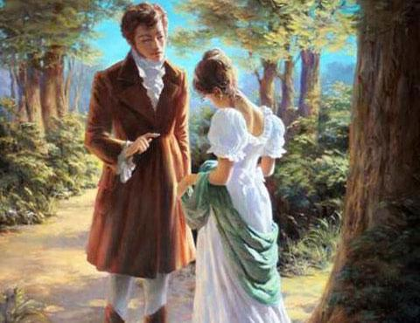
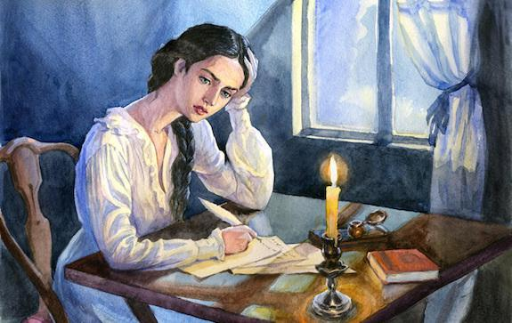
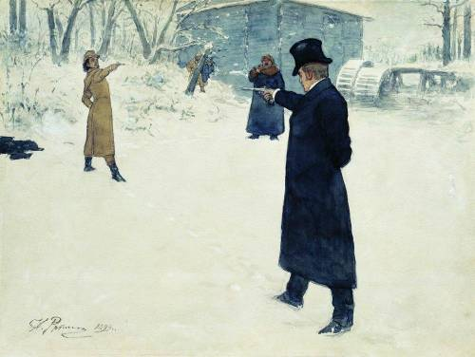
Творчество Пушкина в 1830 году достигло расцвета. Этот период вошёл в историю под названием «Болдинская осень». Поэт пробыл в селе Болдино три месяца, создал пять прозаических произведений под общим названием «Повести покойного Ивана Петровича Белкина» («Выстрел», «Метель», «Гробовщик», «Станционный смотритель», «Барышня-крестьянка»), закончил роман «Евгений Онегин». Незадолго до смерти закончил историческую повесть «Капитанская дочка», посвящённую теме крестьянского восстания.

Slide 15
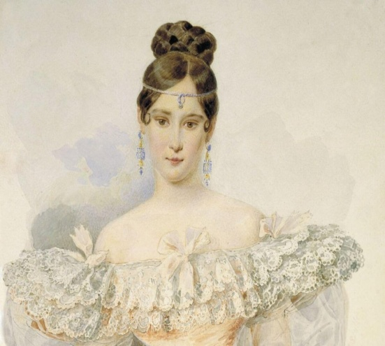
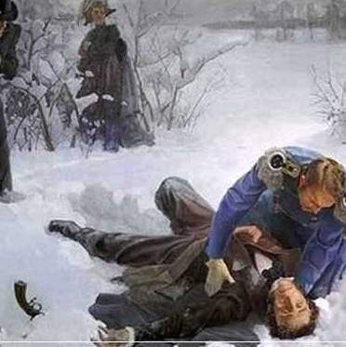
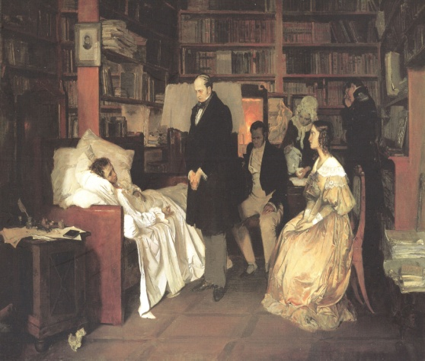
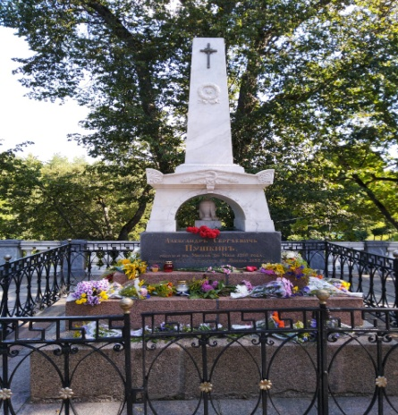
Царь и правящие круги ненавидели «певца свободы», поэтому расправились с ним рукою французского эмигранта – офицера Дантеса. Дуэль состоялась 27 января 1837 года на Чёрной речке. Поводом для дуэли послужило чрезмерное внимание Дантеса к жене Пушкина Наталье Гончаровой. Защищая доброе имя и честь жены, которую очень любил, поэт был смертельно ранен. Через два дня после страшных мучений он скончался в своей петербургской квартире. А.С. Пушкин был похоронен 6 февраля рядом с матерью на кладбище Святогорского монастыря.

Slide 16
Составьте ассоциативный куст «А.С. Пушкин» из 7-8 слов, словосочетаний (имена существительные, имена прилагательные).
А.С. Пушкин

Slide 17
Примерные ответы
поэт
«солнце русской поэзии»
писатель
гений
А.С. Пушкин
гражданин
талант
герой
гордость русского народа

Slide 18
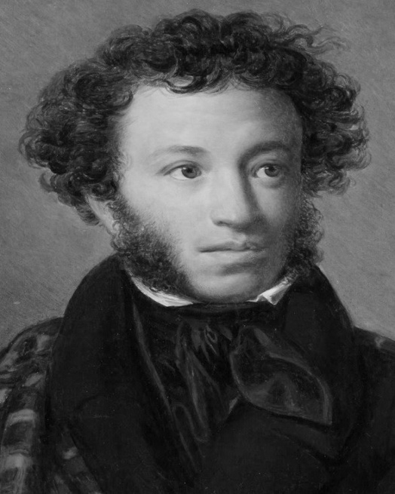
Современница поэта В.А. Нащокина так описала глаза Пушкина: «Это были особые, поэтические, задушевные глаза, в которых отражалась вся бездна дум и ощущений, переживаемых душою великого поэта». Определите тип придаточного предложения.

Slide 19

Проверьте себя
Это были особые, поэтические, задушевные глаза, в которых отражалась вся бездна дум и ощущений, переживаемых душою великого поэта. (СПП с придаточным определительным).

Slide 20
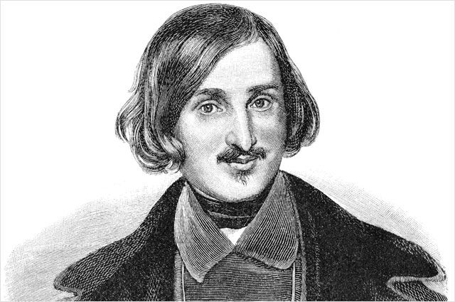
Прочитайте отрывок из статьи
Н.В. Гоголя об А.С. Пушкине и заполните двухчастный дневник.
Несколько слов о Пушкине
При имени Пушкина тотчас осеняет мысль о русском национальном поэте.
В нём русская природа, русская душа, русский язык, русский характер отразились в такой же чистоте, в такой очищенной красоте, в какой отражается ландшафт на выпуклой поверхности оптического стекла.
Ни один поэт в России не имел такой завидной участи, как Пушкин. Ничья слава не распространялась так быстро.
Его небольшая пиеса всегда стоит целой поэмы. Вряд ли о ком из поэтов можно сказать, чтобы у него в коротенькой пиесе вмещалось столько величия, простоты
и силы, сколько у Пушкина.

Slide 21
Двухчастный дневник
Выпишите и прокомментируйте те слова и фразы, которые произвели на вас наибольшее впечатление.
Цитата (слово, фраза) | Комментарий

Slide 22
Правильные ответы
Цитата (слово, фраза) | Комментарий
«… русская природа, русская душа, русский язык, русский характер отразились в такой же чистоте, в такой очищенной красоте…» | Гоголь даёт самую высокую оценку мастерству гениального поэта, подчеркивая умение Пушкина «подавать» высокий стиль ясно и просто.

Slide 23
Рефлексия
Закончите сложноподчинённые предложения, дополнив их придаточными изъяснительными. Информация этого урока позволяет мне сделать вывод о том, что ... Для меня сегодня важным было то, что ...

Slide 24
Примерные ответы
1. Информация этого урока позволяет мне сделать вывод о том, что эпитеты «солнце русской поэзии», «великий», «русский национальный поэт», которыми характеризовали Пушкина литературные критики и писатели, совершенно заслужены. Его произведения – шедевры литературы!
2. Для меня сегодня важным было то, что великий поэт показал образец мужества на
государственном уровне – не боялся открыто писать и говорить о свободе, а на дуэли – защищал честь и доброе имя супруги.

Slide 25

Итоги урока
продолжили знакомство
с творчеством А.С. Пушкина;
определили необходимую информацию, сделали соответствующие выводы;
закрепили навыки постановки знаков препинания в сложноподчинённых предложениях.

Slide 26
Баршаға қолжетімді, сапалы білім!
Үш тілді
Цифрлы Қазақстан
Нәтижелі
Қол
жетімді
Дербес оқыту
Тиімді
Білімді бағалау
Заманауи технология
Качественное образование,
доступное всем!

